Slide 1
Sémi összehasonlító nyelvészet
BMA-HEBD-303
Biró Tamás
2014. december 10.

Slide 2
Menetrend
1. Olvasandó a vizsgára: Dobos Sém fiai.
Eredetileg: „A jegyszerzés feltételei: órai munka (10%), házi feladatok (50%),
valamint félévvégi zárthelyi vizsga (40%).”
2. Vizsga:
1. opció: Take home exam: kérdéssor dec. 19-ig Rubin A brief introduction… és a tanultak alapján, valamint a Rubin-könyv értékelése. Határidő: jan. 19.
2. opció: Írásbeli vizsga: jan. 26 (hétfő), 10.00 (valamint jan. 19. hivatalosan). Akkor is, ha a take home alapján megajánlott jegy nem felel meg.
„Korlátozott nyitott könyv”-jellegű: Bennett és a Dobos-könyv használható, de más (pl. Beyond Babel, más irodalom és saját jegyzetek) nem.

Slide 3
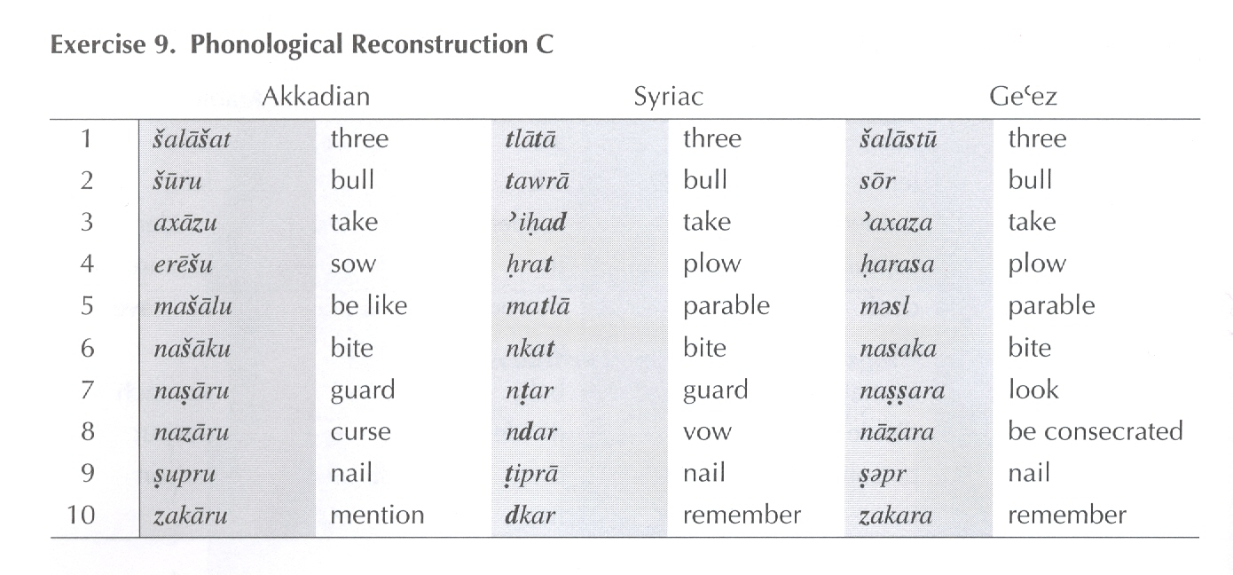
Még egy szó a fonológiáról: interdentális > koronális
(koronális = alveoláris [s] vagy posztalveoláris [š])
akkád š ~ szír t ~ geez s (+ egyszer š) ~ arab θ ~ héber š < * θ zöngétlen interdentális
akkád z ~ szír d ~ geez z ~ arab ð ~ héber z < * ð zöngés interdentális
akkád ṣ ~ szír ṭ ~ geez ṣ ~ arab ẓ ~ héber ṣ < * θ̣ emfatikus inderdentális
réshang zárhang réshang réshang koronális

Slide 4
Összehasonlító rekonstrukció vs. belső rekonstrukció

Slide 5
Összehasonlító rekonstrukció vs. belső rekonstrukció
Feltételezés: „logikus” (szabályos, egységes, kivétel nélküli) proto-alak.
Feltételezés: a hangváltozások szabályosak, de
  csak bizonyos leánynyelvekben zajlottak le
  → nem ugyanúgy hatottak a rokon nyelvek szókincsére
  csak bizonyos hangtani környezetben zajlottak le
  → nem ugyanúgy hatottak egy morfológiai paradigma minden alakjára.
  Például: ényi sémi *w > y / #__. Ezért héber yālad, yeled, de hôlīd < *hawlīd,
  v.ö. szamar. pal. arámi ˀwld ’gyerek’, arab walada, akkád walādum (ullad, ulid) ’szülni’.
Eredmény: eltérések
  a rokon nyelvek között → összehasonlító rekonstrukció
  a paradigma elemei között → belső rekonstrukció
Rekonstrukció: ezen folyamatok „inverse engineering”-je.

Slide 6
Rekonstrukció a morfológiában
Feltételezett proto-sémi morfológia

Slide 7
A főnévi paradigma
2 nem: masc, fem. (Nőnem, mint „jelölt” alak?)
3 szám: sg, du, pl. Tört többes szám: ld. nov. 5 (semi-8.pdf)
Határozottság: csak az i.e. 1. évezred elejétől (areális hatás, hullám?)
Esetrendszer
  Nominativus: -u az önállóan álló főnév esete
  Accusativus: -a az igével álló főnév esete (v.ö. héber –a^{h} directivus?)
  Genitivus: -i a főnévvel (vagy prepozícióval) álló főnév esete
  + mimáció, nunáció vagy Ø.
  Egyéb „kis esetek”. Például ugariti locativus –h (v.ö. héber –a^{h} directivus?)
Status constructus:
  esetragot kap, ha van esetrendszer, bár nem mindig látszódik
  -i végződésnek nincs köze a genitivushoz

Slide 8
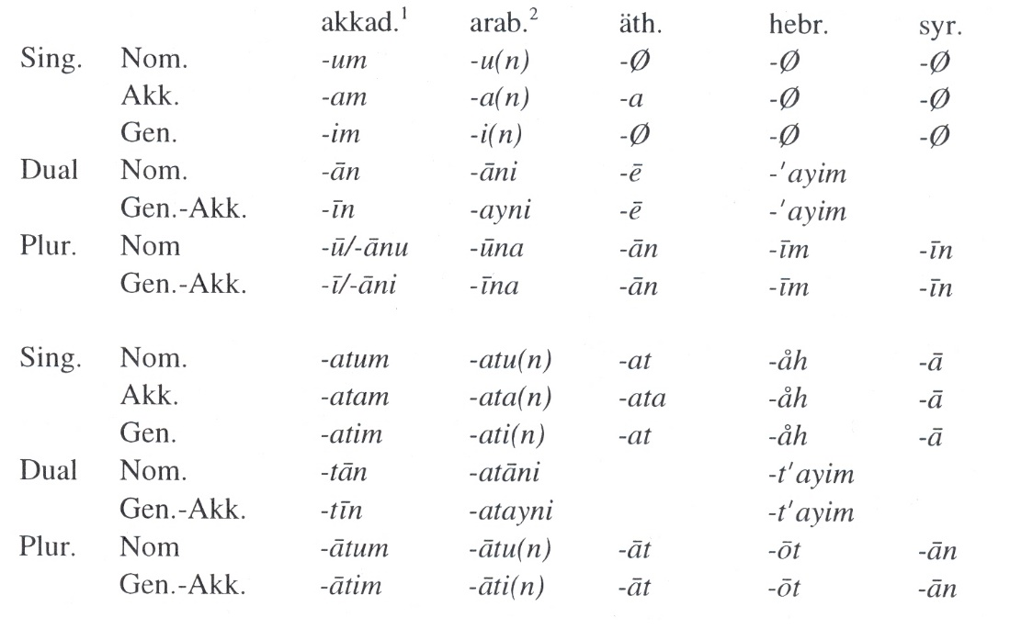
A főnévi paradigma
R. Stempel: Abriß einer historischen Grammatik der semitischen Sprachen, p. 91.

Slide 9
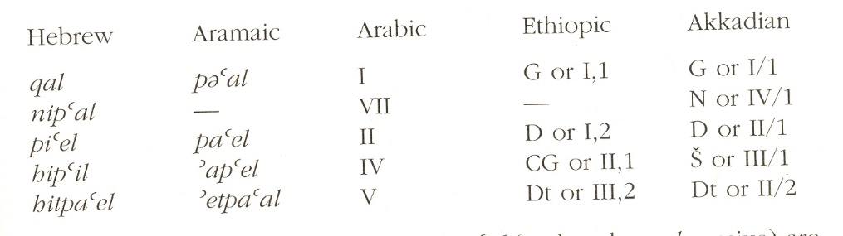
Igetörzsek
A héber igetörzsek sémi kontextusa (Huehnergard, in Beyond Babel, p. 15)
Több további igetörzs is van más sémi nyelvekben, ill. feltételezhető a protosémiben. Például: L az arabban (III, azaz fāˁala) és a délsémi nyelvekben.
Paradigmagyök: q.t.l., akkád p.r.s., arab f.ˁ.l. > héber és arámi p.ˁ.l.

Slide 10
Igetörzsek (példa): a kauzatív Š törzs története
*Afroázsiai > egyiptomi és akkád kauzatív igetörzs š- prefixummal.
Nyugati sémi š > h / #__ (= szó elején), kivéve ha gyökmássalhangzó.
Például héber *hapil > hiphil.
Később h > ˀ ( > Ø) / #__, v.ö. a hitpael megfelelőinek a prefixumával is
  Arab IV. törzs: ˀafˁala, például: ˁalima ’to know’, ˀaˁalama ’to inform’
  Közép, és főleg kései arámi: ˀapˁēl
  Izraeli héber ifil
De kései akkád > arámi (v.ö. BA) > héber (bibliai? misnai!) šaphēl.
Önálló „igetörzs”? BT: új gyök képzése (+ piel, pual, hitpael).
Izraeli héberben félig-meddig produktív šif’el (de v.ö. Nurit Dekel)

Slide 11
Összefoglalás

Slide 12
Összefoglalás: mi a sémi nyelvészet?
Sémi nyelvek, írások, kultúrák.
Sémi nyelvek jellemzőinek az összehasonlítása.
Összehasonlítás → proto-sémi rekonstrukciója.
Történeti narratíva:
  nyelvek története ≠ népek története
  Családfamodell: fokozatos differenciálódás v.ö. felszíni hasonlóság, földrajz
  Hullámmodell: areális jelenségek, szociolingvisztika
A sémi nyelvek, mint példák az (általános) nyelvészet jelenségeire:
  Fonológia, morfológia, szintaxis, lexikon, történeti folyamatok…

Slide 13
Köszönöm a féléves figyelmet!

